Slide 1
Управление движением денежных средств на примере Республики Косово
Вена, Совещание PEMPAL TCOP (Практикующее сообщество по казначейству сообщества по взаимному изучению и обмену опытом в управлении государственными финансами)
Ноябрь 2018 г.

Slide 2
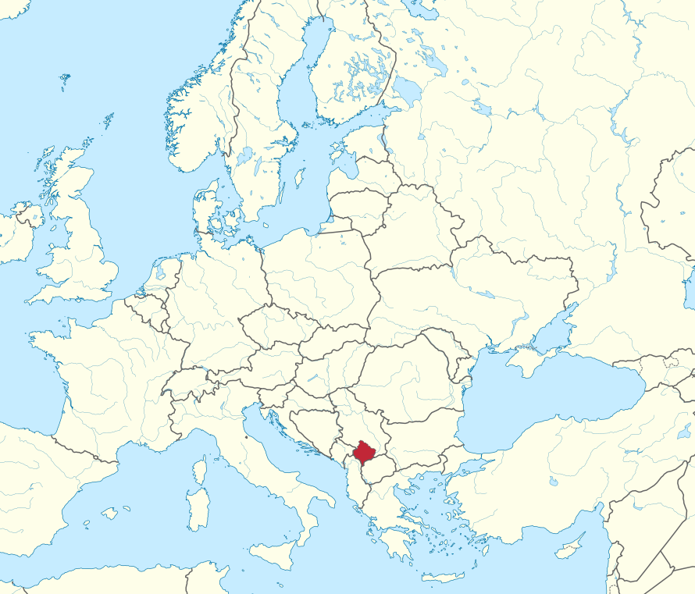

Slide 3
Фактические данные по Республике Косово
День независимости 17.02.2008 г.
Официальная денежная единица – Евро
ВВП (на конец 2017 г.) - 6,2 трлн. евро
Инфляция (на конец 2017 г.) - 1,5%
Численность населения 1,74 млн.
Возраст 58% населения моложе 30 лет.
Уровень безработицы 30,5%

Slide 4
Казначейство Республики Косово
Обязанности Государственного Казначейства разделены на 4 основные так называемые функции:
Управление денежными средствами и кредитными обязательствами
Управление операциями и системное руководство
Учет, отчетность и надзор
Информационно-техническое и административное обеспечение
Начисление заработной платы (более 88 000 государственных служащих) - дополнительная обязанность Казначейства

Slide 5
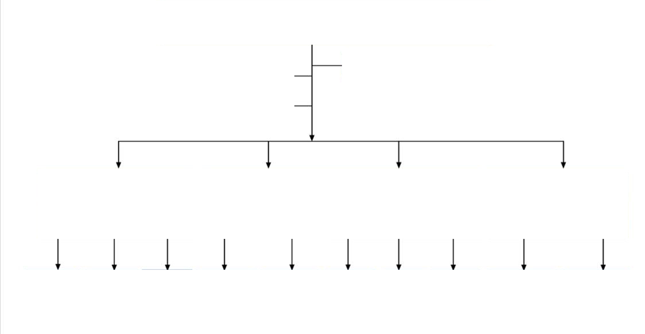
Организационная структура Казначейства Республики Косово
Генеральный директор Казначейства
Подразделение внутреннего аудита
Координатор канцелярии руководителя
Помощник-референт
Заместитель Генерального директора по финансам, надзору и отчетности
Заместитель Генерального директора по денежным потокам и кредитным обязательствам
Заместитель Генерального директора по управлению операциями
Заместитель Генерального директора по административному и информационно-техническому обеспечению
Финансы
Надзор
Финансовая
отчетность
Управление денежными средствами
Управление государствен-ными кредитными обязательствами
Управление информационной системой финансового управления Республики Косово (KFMIS)
Доходы
Выплаты
Администрация
Информационные технологии

Slide 6
Доходы, расходы и первичное сальдо
Май
Июнь
Июль
Май
Июнь
Июль
Май
Июнь
Январь
Июль
Февраль
Март
Апрель
Январь
Февраль
Март
Апрель
Январь
Февраль
Март
Август
Апрель
Сентябрь
Октябрь
Ноябрь
Декабрь
Август
Сентябрь
Октябрь
Ноябрь
Декабрь
Август
Сентябрь
Октябрь
Доход бюджета
Общие расходы
Первичные балансы

Slide 7
Прогнозирование движения денежных средств
Прогнозирование доходов и годовой, месячный прогноз расходов
1.0 Бюджетные организации
В начале бюджетного года каждая бюджетная организация (БО) подготавливает свой план движения денежных средств согласно своим годовым бюджетным ассигнованиям, установленным Годовым государственным бюджетом.
Планы движения денежных средств бюджетных организаций готовятся на уровне программ/департаментов и разбиваются на типы и категории расходов.
Планы движения денежных средств составляются помесячно, на весь финансовый год.
Планы движения денежных средств бюджетных организаций подаются в Департамент управления движением денежных средств в конце января.
Департамент управления движением денежных средств технически размещает фонды в системе KFMIS (Информационная Система Финансового Управления Косово) на помесячной и поквартальной основе (в зависимости от типа расходов)

Slide 8
Прогнозирование движения денежных средств (продолжение).
2.0 Сводная смета движения денежных средств
Подразделение управления движением денежных средств ежемесячно подготавливает сметный бюджет движения наличных средств на весь год.
Сводная смета движения денежных средств отображает прогноз собираемости по типам доходов, а также расходов по категориям.
Прогнозы собираемости налоговых и неналоговых поступлений запрашиваются из этих двух самых крупных организаций, а остальные типы доходов/поступлений основываются на статистическом прогнозе.
Прогноз расходов составляется на основе статистических расходов, а также, исходя из условий макроэкономического развития; с учетом политики (увеличения заработной платы, инфляции, крупных проектов капитального строительства, и т.д.)
.

Slide 9
Прогноз движения денежных средств
1. Кто отвечает за прогнозирование движения государственных денежных средств и за составление суммарного баланса денежных средств? Насколько точны эти прогнозы? Как часто готовятся прогнозы, на какой период они рассчитаны?
Прогнозы движения государственных средств и прогнозы балансов готовятся для правительства подразделением управления движением денежных средств и обсуждаются совместно с Департаментом макроэкономического развития Министерства финансов.
Согласно данным, по которым составляется прогноз, прогнозы до сих пор были очень точными.
Прогнозы подготавливаются в начале года и обновляются ежемесячно (по окончании каждого месяца).
2. Как собираются данные по доходам наличности и расходам из других департаментов (налоговая администрация, бюджетный департамент, отраслевые министерства, другие государственные организации)?
В начале года подразделение управления движением денежных средств запрашивает из налоговой администрации и таможенной службы ежемесячные прогнозы собираемости их доходов на целый год.
Данные о некоторых типах доходов, прогнозируемых в бюджете, берутся в департаменте макроэкономического развития Министерства финансов, данные о других доходах составляются на основе статистических прогнозов.

Slide 10
Прогноз движения денежных средств, продолжение.
3. Как прогнозы сравниваются с фактическими расходами? Улучшилась ли точность прогнозов движения наличных средств за прошедший год? Если нет, что является причиной такой неточности?
С 2003 года в Косово используется канадская программа KFMIS (система управления финансами/ FreeBalance), - программа, в которой регистрируются все поступления и расходы, поэтому KFMIS позволяет ежемесячно получать фактические данные и сравнить их с прогнозом по состоянию на сегодняшний день.
Прогноз остается статистическим, но были случаи, касающиеся расходов, когда в прогноз вносились изменения. Они были отмечены как уточненные данные.
Как рекомендовано группой оценки эффективности деятельности по управлению долговыми обязательствами (оценка управления долговыми обязательствами Всемирного банка), мы планируем перейти на ежедневное прогнозирование движения денежных средств.
4. Как разрабатывалась программа эмиссии краткосрочных облигаций? Связана ли она с балансом денежных средств?
Косово находится в зоне евро, следовательно, не проводит собственной монетарной политики. Поэтому программа эмиссии подготовлена, исходя из нужд финансирования бюджетного дефицита, определенных бюджетным законодательством, с учетом поддержания целостности годового банковского баланса (4,5% от ВВП).

Slide 11
Прогноз движения денежных средств, продолжение.
5. Установило ли правительство цели или пределы баланса правительственного банковского счета? Если да, каковы эти пределы, кто их определил?
Ежедневный баланс на счете должен составлять 50 миллионов (евро) согласно политике инвестирования Казначейства.
6. Кто контролирует соответствие баланса наличности установленным пределам, и какие действия предпринимаются для обеспечения соответствия баланса наличных средств этим пределам? Как часто предпринимаются действия по удержанию баланса на установленном уровне?
Балансовый счет контролируется Казначейством, так как оно является исполнителем бюджета. До сих пор банковский баланс поддерживался на необходимом уровне и не подвергался риску.
7. Как происходит координация между руководителями по управлению долговыми обязательствами и по управлению движением денежных средств? Оформлена ли она организационно? Объединены ли они в одном департаменте?
В Казначействе управление движением денежных средств и долговыми обязательствами сведены в одну функцию и находятся в ведении Заместителя Генерального директора Казначейства по денежным потокам и кредитным обязательствам.

Slide 12
Прогноз движения денежных средств, продолжение.
8. Выплачивает ли Центральный банк проценты на остатки средств? Если да, связана ли учетная ставка с рыночными?
Центральный банк выплачивает процент по остатки средств на общие фонды, содержащиеся на счетах. Процентная ставка устанавливается Правлением Центрального банка для всех клиентов.
9. Готово ли правительство инвестировать остаточные балансы? Если да, какие инвестиции используются?
Центральный банк действует в качестве управляющего активами средств Республики Косово, содержащихся на едином счете Казначейства и на вспомогательных счетах. Инвестирование остатков денежных средств происходит в соответствии с Соглашением по инвестиционной политике, подписанным между Казначейством и Центральным банком. По данным 2015 года остатки денежных средств не были инвестированы в связи с неблагополучными финансовыми условиями на международном рынке.
10. Какие инструменты используются при краткосрочном кредитовании?
До настоящего времени выпускались ГКО сроком на 6 и 12 месяцев.

Slide 13
Планы на будущее
1. Реформа управления движением денежных средств:
- Мы получили подтверждение о выдаче гранта из фонда Всемирного банка.
- В дополнение к остальным задачам мы намерены концентрироваться на методике прогнозирования движения денежных средств, наращивании потенциала при помощи технической поддержки, обучающих материалов и руководств, обновления информационно-технических систем и программного обеспечения для достижения этих изменений в системе KFMIS.
- Рассмотрение инвестиционной политики в соответствии с результатами реформы управления движением денежных средств
2. Изменения законодательства по управлению долговыми обязательствами
- Возможность краткосрочного финансирования (муниципалитетов со стороны министерства финансов) на базе прогнозируемых дефицитов денежных средств.
- Гибкость в проведении политики кредитования на внутреннем денежном рынке.

Slide 14
СПАСИБО!

